Slide 1
Влияние музыки на Живопись?
МБУ ДО «Цивильская детская школа искусств»
Составитель Сорокина Любовь Анатольевна

Slide 2
Цель:
Целью данной работы является: изучить взаимосвязь музыки и живописи.

Slide 3
Актуальность
Актуальность работы заключается в том, что музыка и живопись, позволяет установить ассоциативную связь между зрительными и звуковыми образами.

Slide 4
Гипотеза:
«Если есть взаимосвязь музыки и живописи, то большинство людей при прослушивании музыки могут создать зрительный образ, представить себе картину»
Объектом исследования являются люди в возрасте 10-50 лет.
Предмет исследования :
Взаимосвязь музыки и живописи.
Методы исследования:
- теоретический анализ литературных источников;
- беседы с людьми различных возрастов; анкетирование по выявлению ассоциаций на музыкальные произведения;
- анализ полученных данных.

Slide 5
Задачи исследования
Подобрать и изучить литературу
Изучить психофизиологические процессы восприятия музыки и живописи.
Изучить влияние музыки и живописи на образное мышление человека.
Исследовать взаимосвязь музыки и живописи.

Slide 6
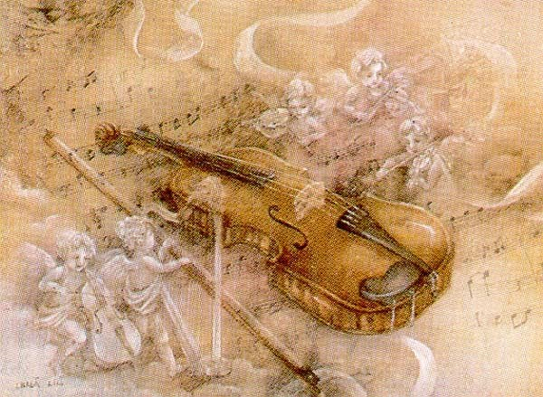
Познавательные психические процессы – как основа восприятия музыки и живописи
Ощущение
Восприятие
Представление
Воображение
Мышление
Память
Внимание

Slide 7
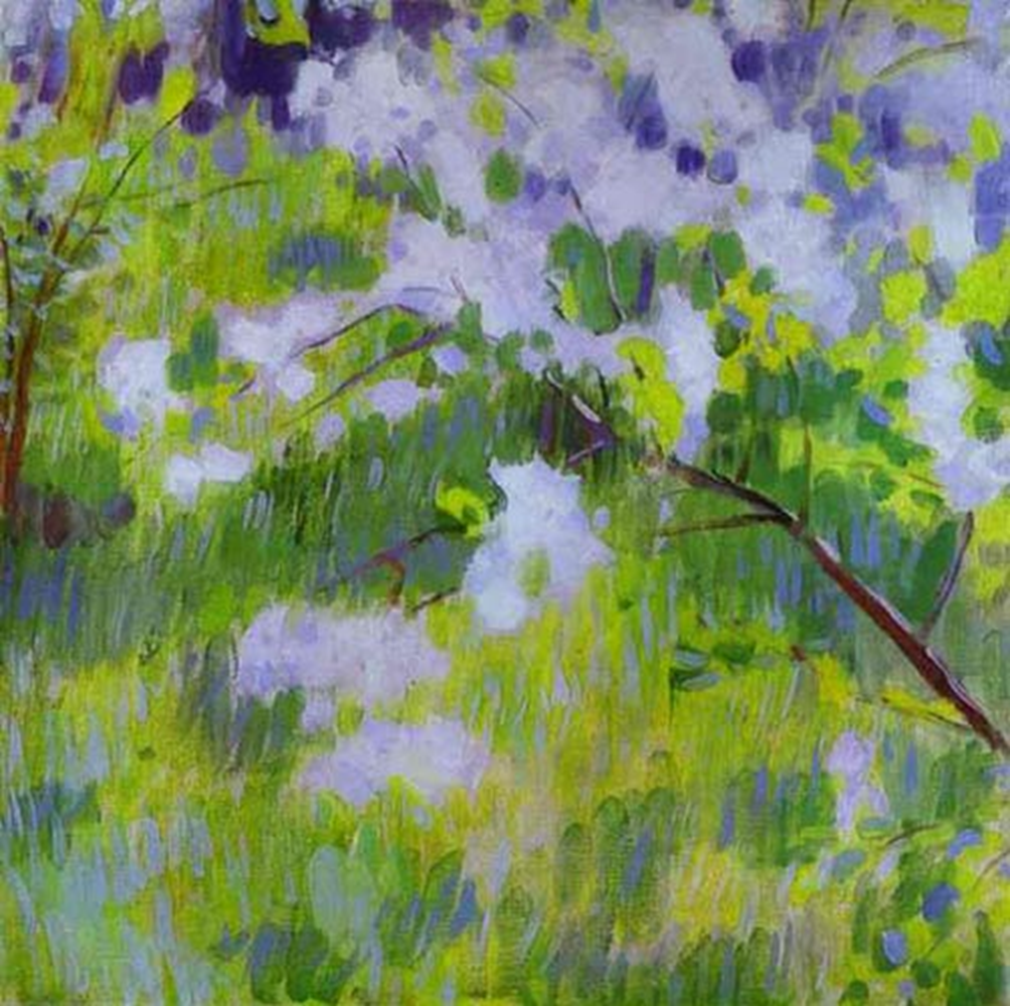
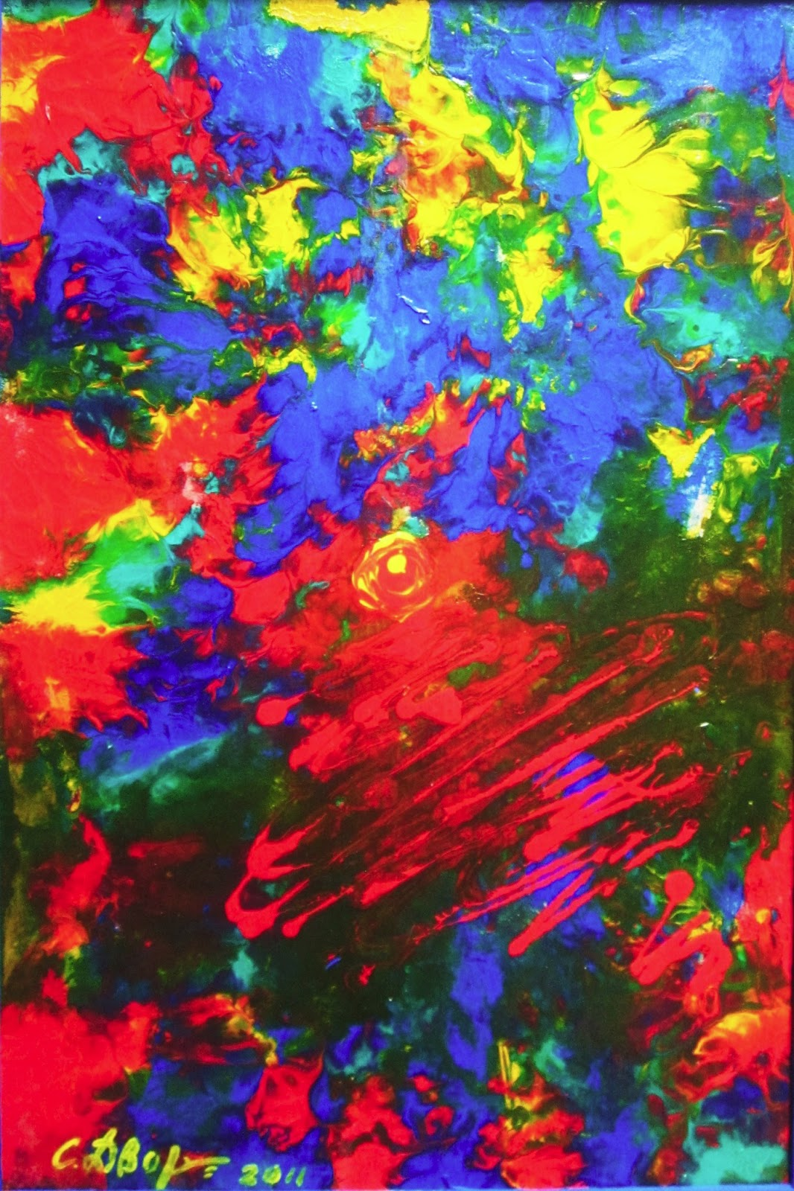
С начала 20 века распространение получает специфическая форма визуализации музыки, производимая уже, так сказать, «от руки», без всяких физических приборов. Реально же эта своеобразная методика связана с «зарисовыванием» музыкальных впечатлений любыми живописно-изобразительными средствами, не только графическими, но и красочными (в основном, это абстрактные композиции).

Slide 8
Синестезия (одновременное ощущение, совместное чувство) — в психологии — явление восприятия, когда при раздражении одного органа чувств возникают ощущения, соответствующие другому органу чувств. С помощью масляных и акриловых красок девушка Мелиса может передать любой звук, будь то чьё-то имя или песня по радио. Вот какая живопись у неё рождается после прослушивания.

Slide 9
Музыканты и музицирование, музыкальные инструменты служили излюбленной моделью для изобразительного искусства разных эпох. В Эпоху Возрождения художники пишут картины, персонажи которых соучастники концертов.
Джорджоне «Сельский концерт».
Караваджо «Лютнист».

Slide 10
Музыкальные инструменты сохранили свою привлекательность и для современных живописцев. На полотнах Пикассо, например, можно часто увидеть отдельные фрагменты в разных ракурсах.
Три музыканта
Натюрморт с гитарой

Slide 11
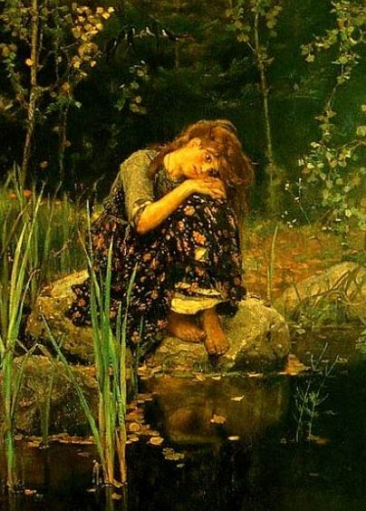
На русской почве они регулярно подчеркивают параллели между полотнами В. Сурикова и народными драмами М. Мусоргского, находят аналогию в изображении природы у П. Чайковского и И. Левитана, сказочных персонажей у Н. Римского-Корсакова и В. Васнецова, символических образов у А. Скрябина и М. Врубеля.
И. И. Левитан Весна. Большая вода
В. Васнецов Аленушка
Василий Суриков. "Покорение Сибири Ермаком"

Slide 12
Данные исследования ассоциации «эмоции - цвет»
У большинства респондентов чувство страха, трагичность - это черный цвет, чувство радости - желтый цвет, чувство нежности – зеленый цвет, грусть и покой – голубой. Таким образом, основным связующим звеном в каждом случае выступала эмоция, с которой цвет связан по своему воздействию на человека.

Slide 13
Анкетирование
Может ли музыка рисовать картины природы?
Представляется ли Вам художественный образ при прослушивании музыкального произведения?
При просмотре картины можете ли Вы представить музыку к ней?
Сходны ли музыка и живопись?

Slide 14
Диаграмма анкетирования

Slide 15
Вывод
Искусство это совершенно особый, ничем другим не заменимый путь познания разнообразных оттенков эмоционально-чувственных состояний человека, его переживаний, настроений. Таким образом, результаты исследования экспериментов с «музыкальной живописью» показали, что рисование музыки есть проявление ассоциативной природы музыкального восприятия, реализация возможностей «цветного слуха», как одного из проявлений синестезии

Slide 16
Список используемой литературы
1.Ванечкина И.Л. Эксперименты по музыкальной графике за рубежом.
Функциональная светомузыка на производстве, в медицине и в педагогике / Тез.докл.
- Казань, 1988
2. Ванечкина И.Л., Галеев Б.М. Музыкальная графика как эффективный метод
музыкального воспитания // Профессиональная подготовка учителя музыки. - Казань,
1991.
4. Володихин Д. М. Музыка наших дней.- М.: Аванта+, 2002г.
5. Галеев Б.М. Человек, искусство, техника (проблема синестезии в искусстве). - Казань, Издательствово КГУ, 1987.
6.Галеев Б.М. Театрализованные представления Звук и Свет под открытым небом. –
Казань: КГК, 1991.
8.Миронова Л.Н. Цветоведение.- Минск: Высшая школа, 1984 г.
9. Назайкинский Е.В. О психологии музыкального восприятия. – М.,1972г.
10.Науменко Т.И., Алеев В.В. Музыка 5 класс, - Москва «Дрофа», 2004 г.
11.Петрушин В.И. Музыкальная психотерапия. – Москва. Гуманитарный издательский
центр «Владос», 2000г.
12.Погосова Н.М. Цветовой игротренинг. Санкт-Петербург, издательство «Речь», 2002
г.
13. Теплов Б.М. Психология музыкальных способностей.// Проблемы индивидуальных
различий. – М.

Slide 17
Спасибо за внимание!!!

